Slide 1
Podpora učitelů v souvislosti se Strategií vzdělávací politiky ČR 2030+
Jan Zeman, EDUin, o. p. s.
Kulatý stůl VVVKMT
Poslanecká sněmovna 7. 12. 2022

Slide 2
Základní témata
Legislativní ukotvení
Finanční ohodnocení
Snížení přímé pedagogické činnosti
Proškolení učitelů

Slide 3
Dřívější závazky a budoucí sliby
Přehled koncepčních a legislativních dokumentů k podpoře učitelů

Slide 4
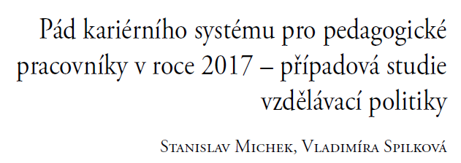
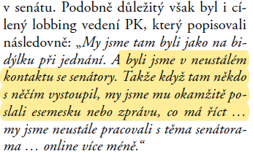
Kariérní řád
Příplatek uvádějícímu učiteli 1500 – 3000 Kč
Možnost snížení přímé pedagogické činnosti

Slide 5
Strategie vzdělávací politiky 2030+
Podpořit začínající a uvádějící učitele
Podpořit a udržet začínající pedagogy
Vypracování uceleného systému uvádění do profese
Jasně definované adaptační období
Intenzivní mentorská podpora a vyhodnocování postupu adaptace
Podpora uvádějícím učitelům – proškolení, snížení přímé pedagogické činnosti, finanční ohodnocení

Slide 6
Reforma pregraduální přípravy učitelů
UVÁDĚJÍCÍ UČITEL
Vzdělávání
Spolupráce
Hodnocení práce
PEDAGOGICKÁ FAKULTA – VZDĚLAVATELÉ BUDOUCÍCH UČITELŮ
STUDENT NA PRAXI
Finance
Čas
Expertnost
Notes:
Úzké propojení fakult s praxí. MŠMT připraví adekvátní finanční a organizační podmínky pro realizaci kvalitních praxí prostřednictvím podpory fakultních/provázejících učitelů, kteří praxe vedou. Fakultní/provázející učitelé získají kvalitní přípravu a podporu ze strany fakulty a odpovídající finanční ohodnocení.
Oboroví didaktici a vedoucí praxí na fakultách jsou v pravidelném kontaktu s fakultními / provázejícími učiteli, p ořádají pravidelná setkávání a společné vzdělávací kurzy a alespoň jednou za semestr navštíví hodinu těchto učitelů.

Slide 7
Zákon o pedagogických pracovnících
Adaptační období učitele – 2 roky
Uvádějící učitel – pravidelně hodnotí výuku, seznamuje s dalšími činnostmi a dokumentací školy
Provázející učitel – vede studenta učitelství, je vzdělaný, spolupracuje s fakultou, má praxi 5 let
RIA - MŠMT v současnosti uvažuje o specializačním příplatku ve výši 2000 Kč hrubé měsíční mzdy pro jednoho provázejícího nebo uvádějícího učitele.

Slide 8
Školský zákon
Minimální rozsah činnosti za školní rok | Specializační příplatek | Snížení přímé pedagogické činnosti
60 h | ✓ | 0h týdně
90 h (60 h relfexe) | ✓ | 1h týdně
120 h (90 h reflexe) | ✓ | 2h týdně
Počítá s financováním provázejícího učitele ze státního rozpočtu
RIA
Příplatek ve výši 1000 až 2000 Kč měsíčně
Maximální předpokládaný počet 5 let od spuštění > 3500 provázejících učitelů
= roční náklady 65-115 milionů Kč
Notes:
…32-33 týdnů za rok podle učebního plánu vychází na snížení o 32 nebo 64 hodin.

Slide 9
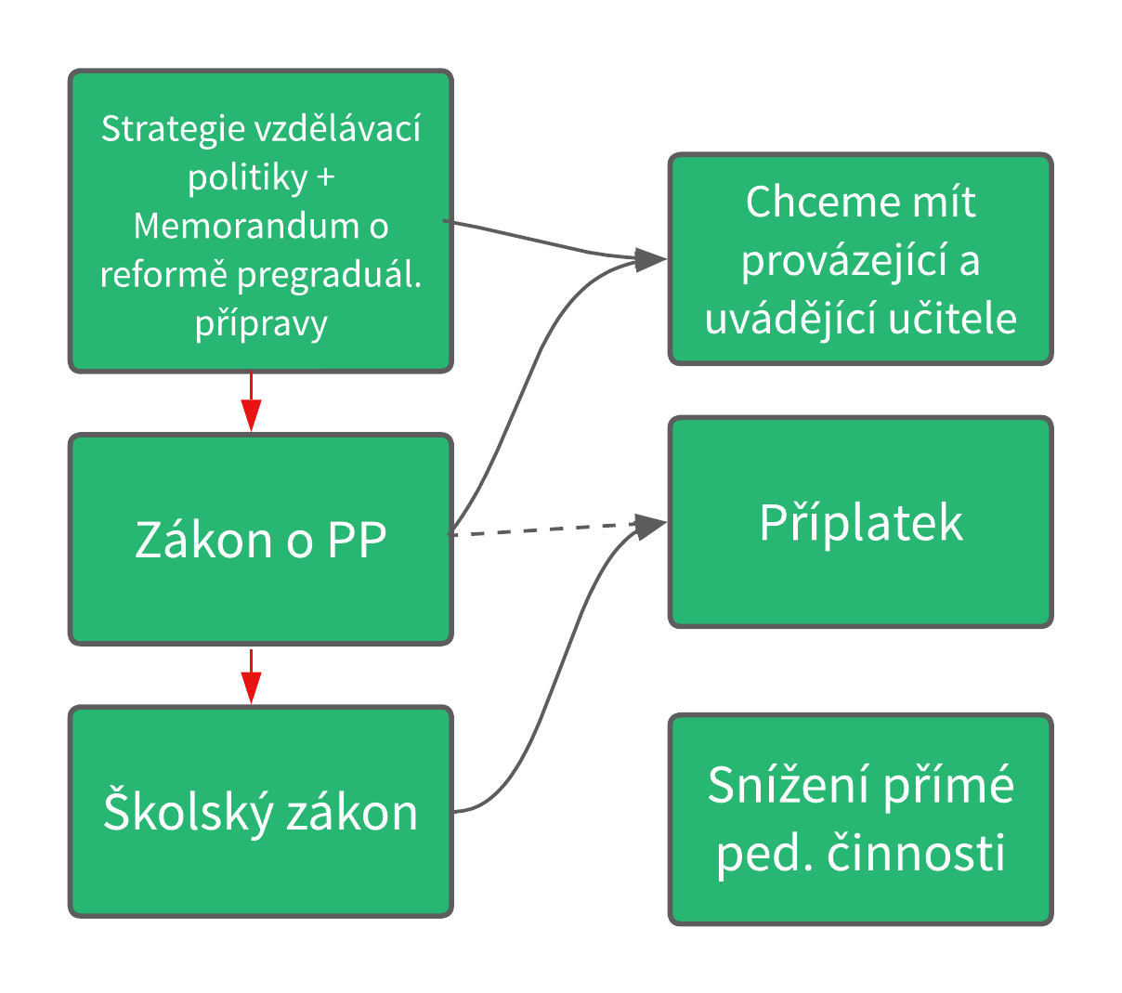
Notes:
Ministerstvo vyhlásí na kalendářní rok a zveřejní ve Věstníku
6. normativy jako roční výši výdajů státního rozpočtu na další výdaje školy připadající na 1 provázejícího učitele,

Slide 10
Co si uvědomit? O čem se může debatovat?

Slide 11
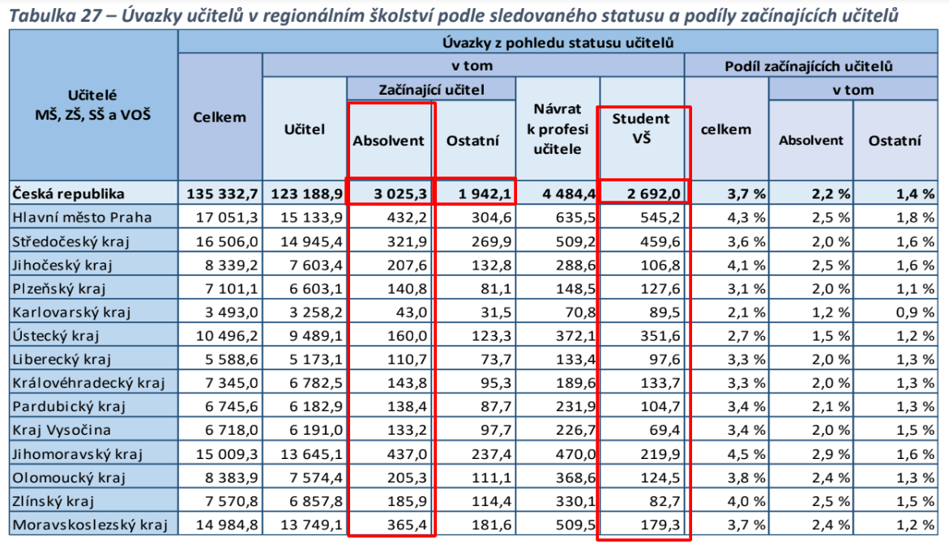
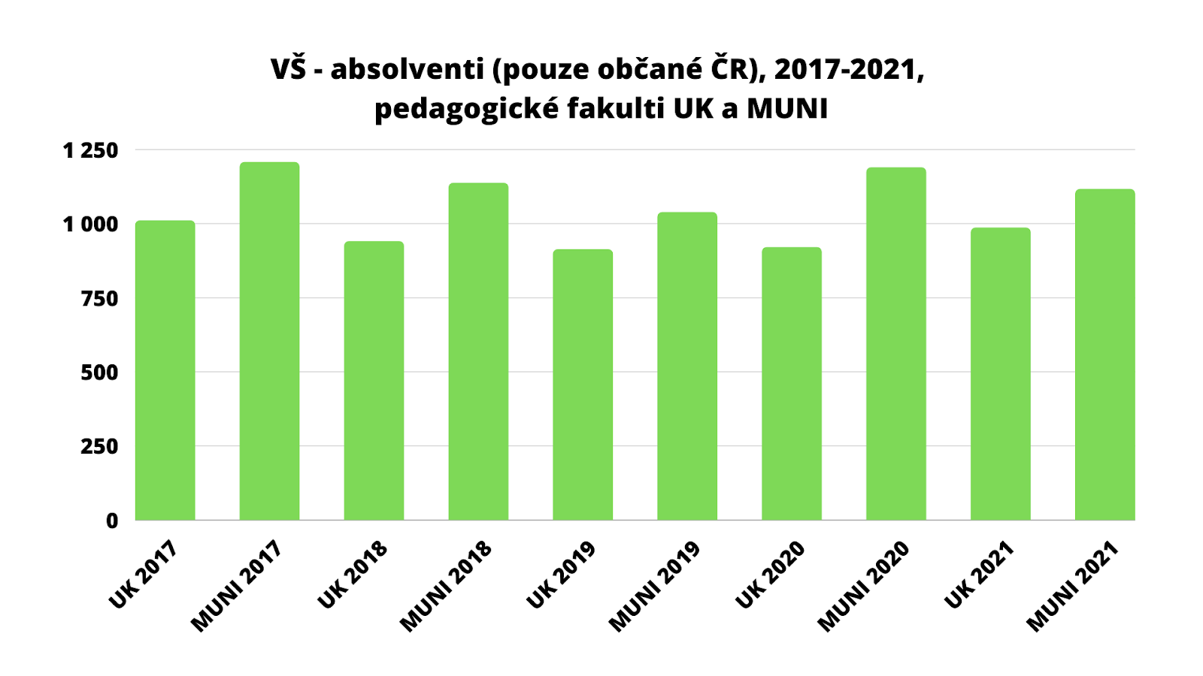
Proškolení provázejících a uvádějících učitelů
2019
Uvádějící
Provázející
Notes:
Z roku 2019 > začínající učitelé přímo ve školách
Ostatní = i DPS nebo někdo kdo už dlouho učil
Návrh > 3500 provázejících učitelů
Samozřejme mohou obstarat i studenty v roli provádějícího učitele
Chybí registr učitelů >učitel začne učit ve škole = peníze na uvádějícího učitele, informace jestli na škole takový učitel je…
Potřeba dobré koordinace – fakultní učitelé

Slide 12
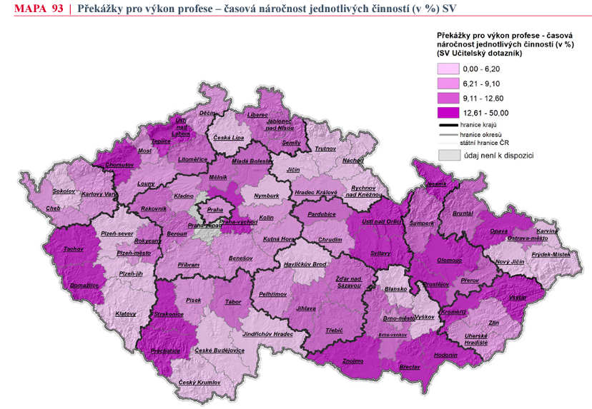
Snížení přímé pedagogické činnost
Minimální rozsah činnosti za školní rok | Snížení přímé pedagogické činnosti
60 h | 0h týdně
90 h (60 h relfexe) | 1h týdně
120 h (90 h reflexe) | 2h týdně
Notes:
MAPA: To může naznačovat, že učitelé v okresech s lepšími výsledky čelí jiným výzvám než učitelé v okresech v sociálně vyloučených lokalitách, kde je spíše vyšší stres z chování žáků a kde je horší vnímání vztahů se zákonnými zástupci než z pracovní zátěže.
…32-33 týdnů za rok podle učebního plánu vychází na snížení o 32 nebo 64 hodin.

Slide 13
Financování - příplatky
Připomínka MF:
„Požadujeme do důvodové zprávy k předkladu, a to i do RIA uvést deklaraci, že navrhovaná úprava této oblasti nevyvolá dnes ani v budoucnu zvýšené požadavky na nárůst objemu platů nebo počtu míst v kapitole MŠMT.“
MUNI: Učitelství pro 2. stupeň (NMgr, různé obory)
Učitelská praxe 1 • vlastní výuka – 16 hodin; • výuka v tandemu – 16 hodin | 2400 Kč/ student
Učitelská praxe 2 • vlastní výuka – 10 hodin, • tandemová výuka - 10 hodin, | 2400 Kč/ student
Učitelská praxe 3 • vlastní výuka – 40 hodin | 2400 Kč/ student
student je minimálně 92 hodin ve třídě a učí. | 2400 Kč / 150 Kč/h = 16 hodin se studentem (3 praxe * 16 = 48 hodin)
Notes:
Finanční ohodnocení - kolik platí fakulty za studenty na praxích, kolik se má platit učitelům podle nového zákona
Ceník MUNI:
bez tandemu je to 66 hodin o samotě
Ministersstvo financí ke školáku: V oblasti podpory kvality praxí a provázejících učitelů si nedovedeme představit, že navrhovaná úprava této oblasti v budoucnu nevyvolá tlak na zvýšení personálních výdajů – tedy nadtarifních složek platů pedagogických pracovníků. Proto požadujeme do důvodové zprávy k předkladu, a to i do RIA uvést deklaraci, že navrhovaná úprava této oblasti nevyvolá dnes ani v budoucnu zvýšené požadavky na nárůst objemu platů nebo počtu míst v kapitole MŠMT.

Slide 14
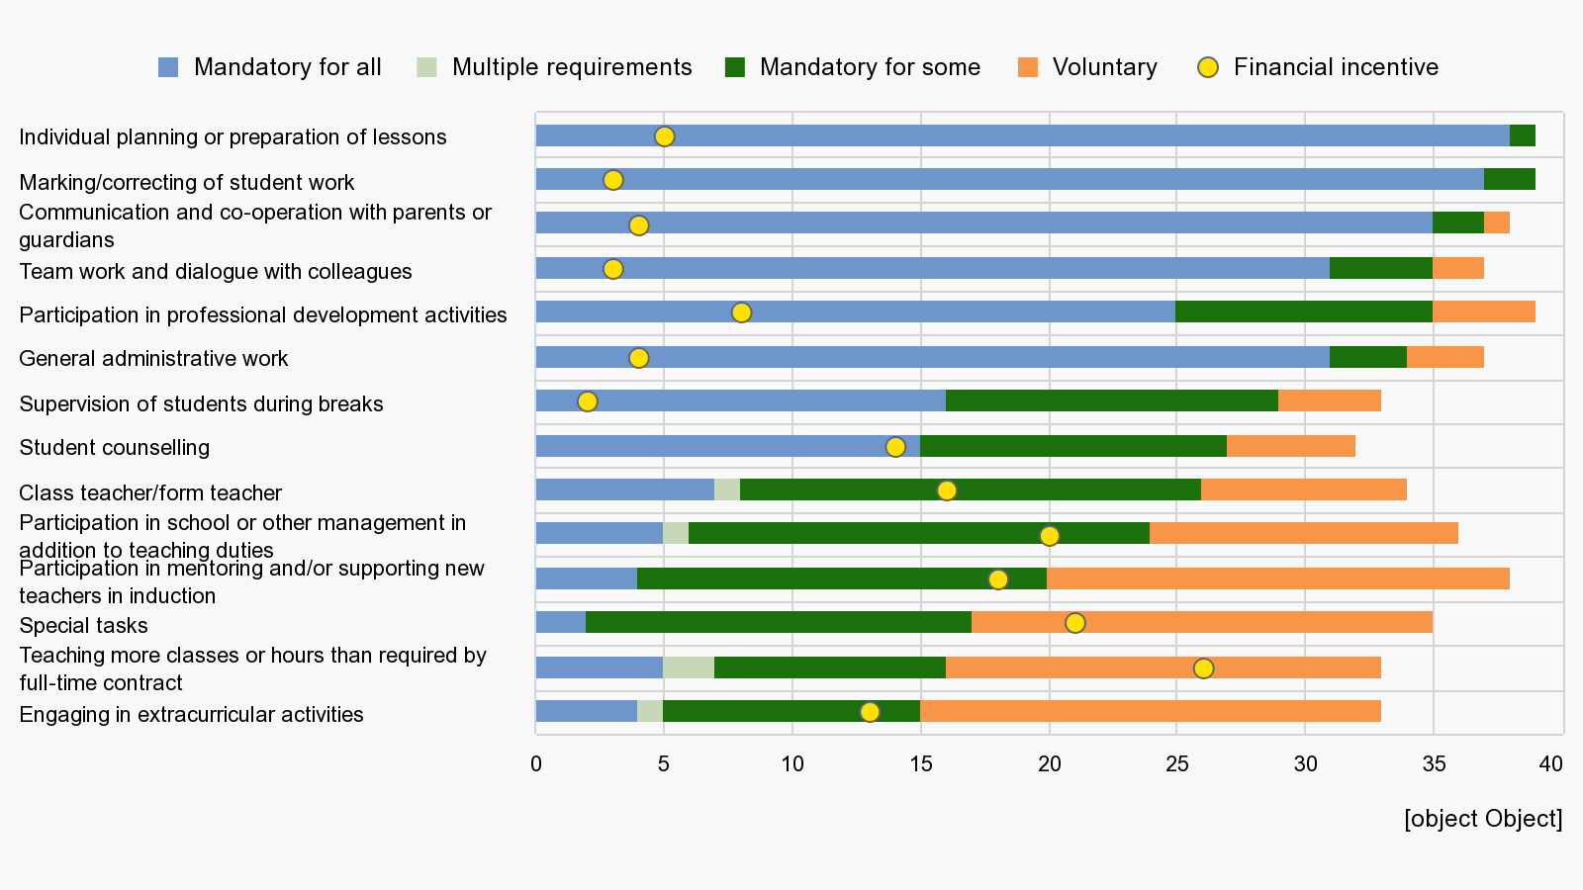
Země OECD a podpora začínajících učitelů (2021)
Notes:
Finanční ohodnocení - kolik platí fakulty za studenty na praxích, kolik se má platit učitelům podle nového zákona
Ceník MUNI:
bez tandemu je to 66 hodin o samotě
Ministersstvo financí ke školáku: V oblasti podpory kvality praxí a provázejících učitelů si nedovedeme představit, že navrhovaná úprava této oblasti v budoucnu nevyvolá tlak na zvýšení personálních výdajů – tedy nadtarifních složek platů pedagogických pracovníků. Proto požadujeme do důvodové zprávy k předkladu, a to i do RIA uvést deklaraci, že navrhovaná úprava této oblasti nevyvolá dnes ani v budoucnu zvýšené požadavky na nárůst objemu platů nebo počtu míst v kapitole MŠMT.

Slide 15
Proškolení provázejících a uvádějících učitelů

Slide 16
Prostor pro diskusi
Jan Zeman, EDUin, o. p. s.
jan.zeman@eduin.cz

